Slide 1
LÍMITES
INDETERMINADOS

Slide 2
OBJETIVOS
Calcular limites INDETERMINADOS

Slide 3
Conocimientos Previos
Aritméticos
Algebraicos
Trigonométricos

Slide 4

PROPIEDADES DE LÍMITES recordar
${lim⁡}_{x→a}⁡(f\left(x\right)+g(x)$) = ${lim⁡}_{x→a}$ f(x) + ${lim⁡}_{x→a}$ g(x)
${lim⁡}_{x→a}⁡(f\left(x\right)−g(x)$) = ${lim⁡}_{x→a}$ f(x) - ${lim⁡}_{x→a}$ g(x)
$\lim_{x→a}⁡(f\left(x\right),g(x)$) = ${lim⁡}_{x→a}$ f(x).${lim⁡}_{x→a}$ g(x)
$\lim_{x→a}⁡(f\left(x\right)/g(x)$) = ${lim⁡}_{x→a}$ f(x) / ${lim⁡}_{x→a}$ g(x)

Slide 5

$\lim_{x→a}⁡{(f(x))}^{n}$=${\text{[}{lim⁡}_{x→a} \text{f}\text{(}\text{x}\text{) ] }}^{n}$
$\lim_{x→a}⁡\sqrt[n]{f(x))}$= $\sqrt[n]{\lim_{x→a}f(x)}$
$\lim_{x→a}⁡\log_{b}$f(x)= $\log_{b}{( lim}_{x→a}$ f(x) )
${lim⁡}_{x→0}$ $\frac{Senx}{x}=1$
${lim⁡}_{x→0}$ $\frac{Tgx}{x}=1$

Slide 6
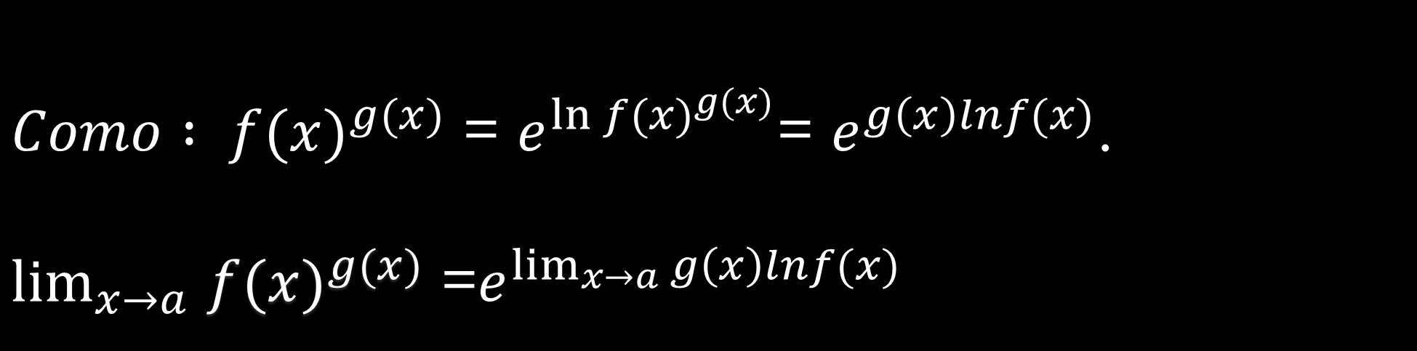
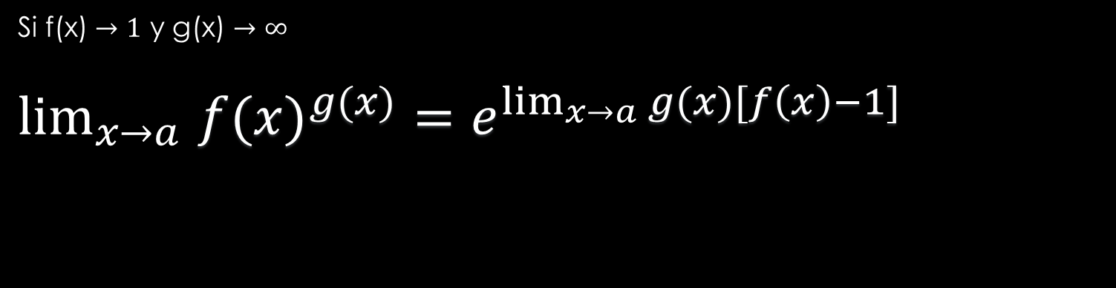
${Como : f(x)}^{g(x)}$ = $e^{\ln{{f(x)}^{g(x)}}}$= $e^{g\left(x\right)lnf(x)}$.
${lim⁡}_{x→a}$ ${f(x)}^{g(x)}$ =$e^{{lim⁡}_{x→a}g\left(x\right)lnf(x)}$
Si f(x) $→1$ y g(x) $→∞$
${lim⁡}_{x→a}$ ${f(x)}^{g(x)}=e^{{lim⁡}_{x→a}g(x)[f\left(x\right)−1]}$

Slide 7


$\frac{0}{0} ;$
$$\frac{∞}{∞};$$
$$∞ −∞;$$
$0. ∞$ $;$
$$∞^{0} ;$$
$$1^{∞};$$
Límites
Indeterminados
$$0^{0}$$

Slide 8


INDETERMINACION $\frac{ 0}{0}$
Primer Paso . Sustituye en la función por el valor del limite que tiende y compruebe que le da $\frac{ 0}{0}$
Segundo Paso: Vuelva a escribir la función . Factorice, racionalice…. .. simplifique.
Tercer Paso : Sustituya el valor.

Slide 9


$${lim f\left(x\right)}_{x→2}\frac{x^{3}−8}{x^{2}−4}$$
Ejemplo
${lim f\left(x\right)}_{x→2}\frac{x^{3}−8}{x^{2}−4}$ =
$\frac{2^{3}−8}{2^{2}−4}$=$\frac{0}{0}$

Slide 10



Levantemos la indeterminación
Recordemos
$a^{3}−b^{3}=$(a-b) ($a^{2}+$ab+$b^{2} )$
${lim f\left(x\right)}_{x→2}\frac{x^{3}−8}{x^{2}−4}$ =
${lim f\left(x\right)}_{x→2}\frac{{\left(x−2\right) (x}^{2}+2x+4)}{\left(x+2\right)\left(x−2\right)}$
$a^{2}$ -$b^{2}$= (a+b)(a-b)

Slide 11

=${lim f\left(x\right)}_{x→2}\frac{{\left(x−2\right) (x}^{2}+2x+4)}{\left(x+2\right)\left(x−2\right)}$=
${=lim f\left(x\right)}_{x→2}\frac{{ (x}^{2}+2x+4)}{\left(x+2\right)}$=$\frac{{ (2}^{2}+2.2+4)}{\left(2+2\right)}=\frac{12}{4}$ = 3

Slide 12

INDETERMINACION $\frac{∞}{∞}$

Slide 13


Como se levanta la indeterminación $\frac{∞}{∞}$
Primer Paso: Evalué . Si da $\frac{∞}{∞}$
Segundo: Va a dividir por la potencia mayor de la variable ya sea del numerador o denominador toda la expresión.
Tercer paso : Simplifique
Cuarto Paso : Con el resultado obtenido calcule el limite.

Slide 14


$${Lim}_{x→∞}\frac{3x^{9}+x^{7}−5}{x^{9}−x^{3}+x^{5}−1}$$
${Lim}_{x→∞}\frac{3x^{9}+x^{7}−5}{x^{9}−x^{3}+x^{5}−1}$ =
=$\frac{3∞^{9}+∞^{7}−5}{∞^{9}−∞^{3}+∞^{5}−1}=$
= $\frac{∞}{ ∞}$

Slide 15

${Lim}_{x→∞}\frac{3x^{9}+x^{7}−5}{x^{9}−x^{3}+x^{5}−1}$ =
${Lim}_{x→∞}\frac{\frac{{3x}^{9}}{x^{9}} + \frac{x^{7}}{x^{9}} − \frac{5}{x^{9}}}{\frac{x^{9}}{x^{9}} − \frac{x^{3}}{x^{9}} + \frac{x^{5}}{x^{9}} − \frac{1}{x^{9}}}=$
${Lim}_{x→∞}\frac{3+\frac{1}{x^{7}}−\frac{5}{x^{9}}}{1−\frac{1}{x^{6}}+\frac{1}{x^{4}}−\frac{1}{x^{9}}}$=
= $\frac{3+\frac{1}{∞^{7}}−\frac{5}{∞^{9}}}{1−\frac{1}{∞^{6}}+\frac{1}{∞^{4}}−\frac{1}{∞^{9}}}=\frac{3}{1}$

Slide 16

${Lim}_{x→∞}\frac{3x^{9}+x^{7}−5}{x^{9}−x^{3}+x^{5}−1}$ =
cual es el grado del polinomio del numerador y del denominador
${Lim}_{x→∞}\frac{3x^{9}+x^{7}−5}{x^{9}−x^{3}+x^{5}−1}$
${Lim}_{x→∞}$ $\frac{3x^{9}}{x^{9}}$ =
${Lim}_{x→∞}$ $\frac{\frac{3x^{9}}{x^{9}}}{\frac{x^{9}}{x^{9}}}$ =
${Lim}_{x→∞}$ $\frac{3}{1}$ = 3

Slide 17





$${Lim}_{x→∞}\frac{5x^{7}+4x^{2}−5}{{4x}^{9}−2x^{6}+x^{5}−1}$$
${Lim}_{x→∞}\frac{5x^{7}}{{4x}^{9}}$=
$${Lim}_{x→∞}\frac{\frac{5x^{7}}{x^{9}}}{\frac{{4x}^{9 }}{x^{9}}}$$
$${Lim}_{x→∞}\frac{\frac{5}{x^{2}}}{4}$$
$=\frac{0 }{4 }$
= 0

Slide 18





$${Lim}_{x→∞}\frac{3x^{6}+4x^{2}−5}{{2x}^{5}−2x^{3}+x^{2}−8}$$
${Lim}_{x→∞}\frac{3x^{6}}{{2x}^{5}}$=
${Lim}_{x→∞}\frac{\frac{3x^{6}}{x^{6}}}{\frac{{2x}^{5 }}{x^{6}}}$ =
$${Lim}_{x→∞}\frac{3}{\frac{2}{x}}$$
$=\frac{3 }{0 }$ = $∞$

Slide 19



Indeterminación 0. $∞$
En este tipo de indeterminación necesitamos transformar a las otras determinaciones como puede ser $\frac{0}{0}$ ó $\frac{∞}{∞}$
Por ejemplo $\lim_{x→0}$ senx. Ctg(x)
Al evaluarlo. $\lim_{x→0}$ senx. Ctg(x)= 0. $∞$
$\lim_{x→0}$ senx. tg(x)= $\lim_{x→0}$ senx. $\frac{senx}{cosx}$ = $\lim_{x→0}$ $\frac{{sen}^{2}\text{x}}{cosx}$= $\lim_{x→0}$ $\frac{{1−cos}^{2}\text{x}}{cosx}$ y al evaluarlo nos da $\frac{0}{0}$

Slide 20


$\lim_{x→0}$ $\frac{{1−cos}^{2}\text{x}}{cosx}$=
$\lim_{x→0}$ $\frac{\left(1+cosx\right)(1−cosx)}{cosx}$=
$\lim_{x→0}$ $\frac{1−cosx)}{cosx}$ (1+cosx)=
[ $\lim_{x→0}\frac{1}{cosx} − \lim_{x→0}\frac{cosx}{cosx}$ ] . $\lim_{x→0}$ ( 1+cosx)=
=[1-1]. (1+1)= 0 . 2= 0

Slide 21



Indeterminación 0. $∞$
${Lim}_{x→∞}\frac{1}{x }$. (x+2)
${Lim}_{x→∞}\frac{1}{x }$. (x+2) = $\frac{1}{∞}$. ($∞$+2)= 0. $∞$

Slide 22


${Lim}_{x→∞}\frac{1}{x }$. (x+2)=${Lim}_{x→∞}\frac{\text{(}\text{x}\text{+2) }}{x }$= $\frac{∞ }{∞ }$
${Lim}_{x→∞}\frac{\text{(}\text{x}\text{+2) }}{x }$= $\frac{1}{ 1 }\text{=1}$

Slide 23


Indeterminacion $1^{∞}$
${lim⁡}_{x→a}$ ${f(x)}^{g(x)}=e^{{lim⁡}_{x→a}g(x)[f\left(x\right)−1]}$
Cuando f(x) $→1$ y g(x)$→ ∞$

Slide 24
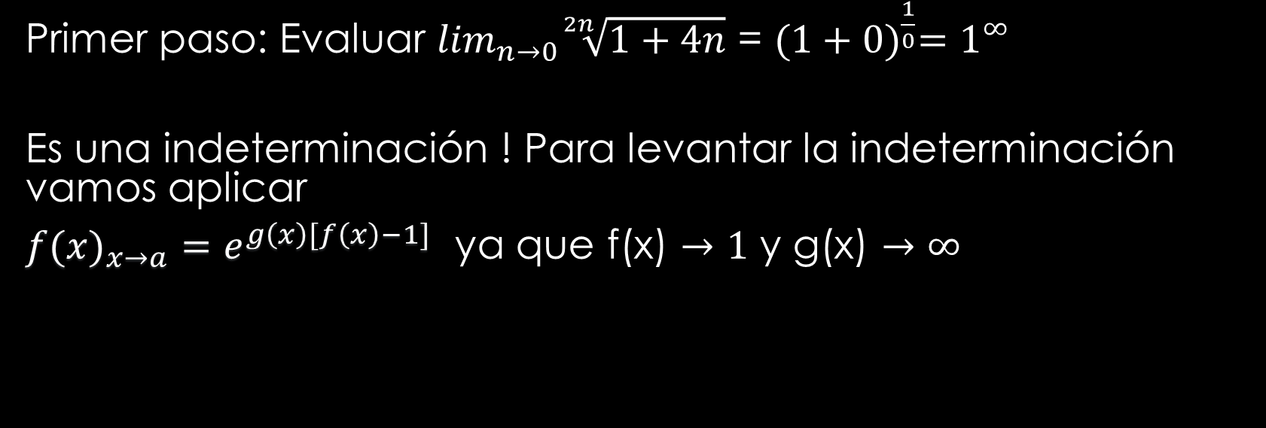
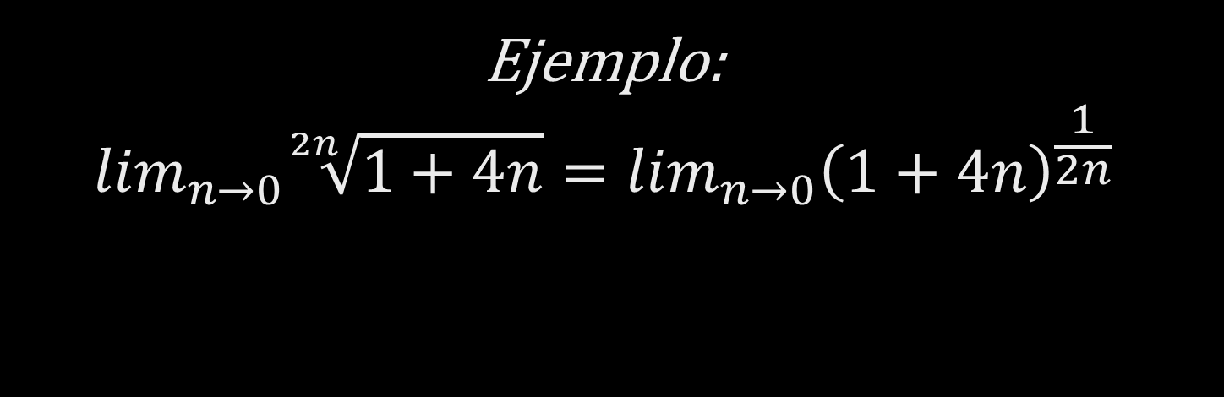
Ejemplo:
$$\lim_{n→0}\sqrt[2n]{1+4n}=\lim_{n→0}{\left(1+4n\right)}^{\frac{1}{2n}}$$
Primer paso: Evaluar $\lim_{n→0}\sqrt[2n]{1+4n}$ = ${(1+0)}^{\frac{1}{0}}=1^{∞}$
Es una indeterminación ! Para levantar la indeterminación vamos aplicar
${f(x)}_{x→a}=e^{g\left(x\right)[f\left(x\right)−1]}$ ya que f(x) $→1$ y g(x) $→∞$

Slide 25
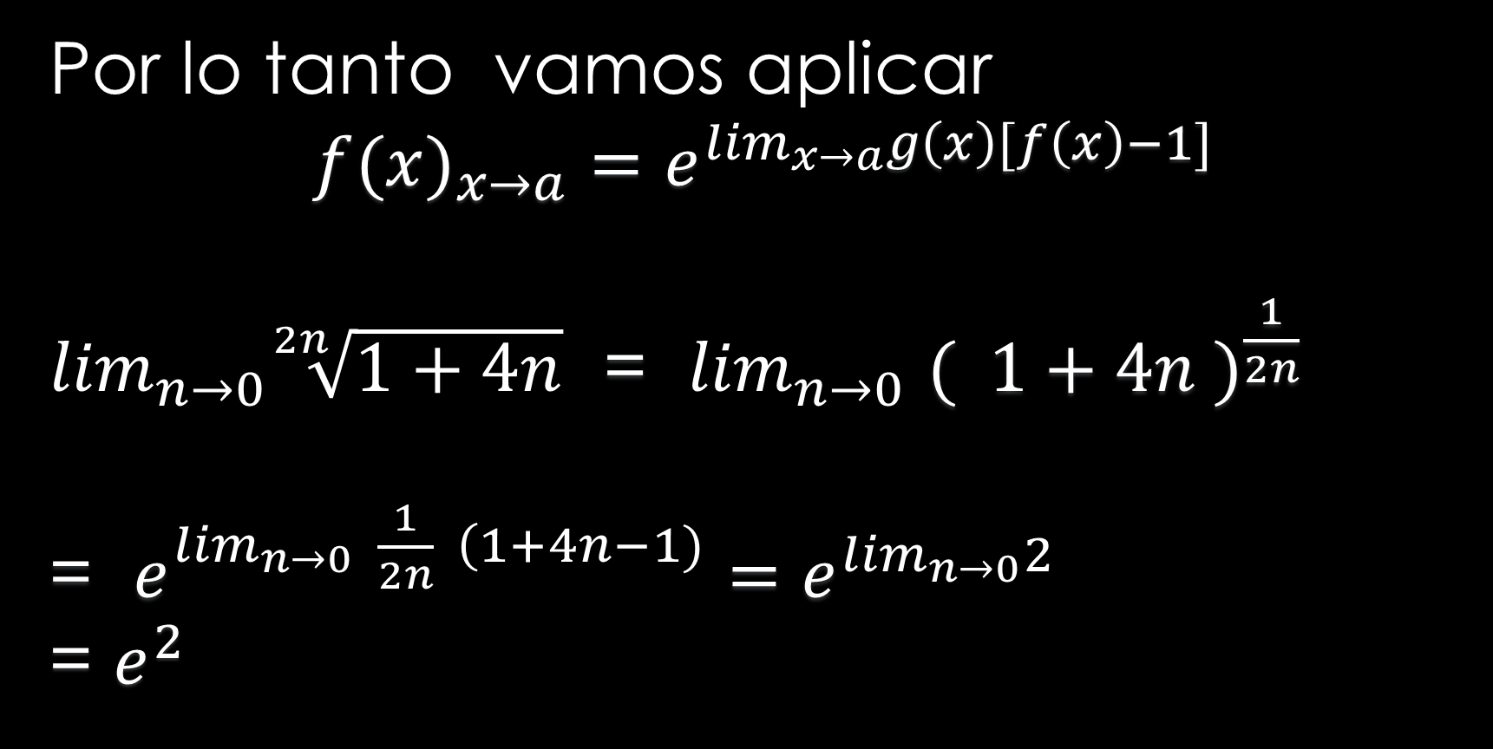
Por lo tanto vamos aplicar
$${f(x)}_{x→a}=e^{\lim_{x→a}g\left(x\right)[f\left(x\right)−1]}$$
$\lim_{n→0}\sqrt[2n]{1+4n}$ = $\lim_{n→0}$ $({ 1+4n )}^{\frac{1}{2n}}$
= $e^{\lim_{n→0} \frac{1}{2n} \left(1+4n−1)\right.}{=e}^{\lim_{n→0}2 }$
= $e^{2}$

Slide 26



Ejemplo : $\lim_{x→∞}{\left(\frac{3x+2a}{3x+2a−2}\right)}^{2x}$
Primer Paso:
Evaluamos: $\lim_{x→∞}{\left(\frac{3x+2a}{3x+2a−2}\right)}^{2x}$= cuando lo evalúo me da (${\frac{∞ }{∞ })}^{∞}$
Volvemos a evaluar lo que esta dentro del paréntesis
para levantar esa determinación
y nos da 1 luego es $1^{∞}$

Slide 27

Aplicamos la fórmula
$\lim_{x→∞}{\left(\frac{3x+2a}{3x+2a−2}\right)}^{2x}$= $e^{\lim_{x→∞}\left( 2x\right)[ \frac{3x+2a}{3x+2a−2} −1]}=$
=$e^{\lim_{x→∞}\left( 2x\right)[ \frac{3x+2a}{3x+2a−2} − \frac{3x+2a−2}{ 3x+2a−2}]}$ = $e^{\lim_{x→∞} 2x(\frac{2 }{3x+2a−2 } )}=$
${=e}^{\lim_{x→∞} (\frac{4x }{3x+2a−2 } )}$=$e^{\frac{4}{3}}$

Slide 28




INDETERMINACION
$\lim_{x→0}$ ${\text{(1 +}\text{X}\text{)} }^{\frac{1}{x}}$
$\lim_{x→∞}$ ${\text{(1 +}\text{x}\text{)}}^{\frac{1}{x}}$ =
$\lim_{x→∞}$ ${\text{(1 +}\text{x}\text{)}}^{\frac{1}{x}}$ = $e^{\lim_{x→∞}\frac{1 }{x}{(1+x)}}$= e

Slide 29

$\lim_{x→∞}$ ${\text{(1 +}\text{x}\text{)}}^{\frac{1}{x}}=$
$\lim_{x→∞}$ $e^{{\ln\left(1+x\right)}^{\frac{1}{x}}}$
$$e^{{ln⁡[lim}_{x→∞}\frac{1 }{x } (1+x)]}=$$
$e^{{ln⁡[lim}_{x→∞}\frac{1+x }{x }]}$ =$e^{ln1}$
= $e^{0}$= 1
$e^{1}$

